Slide 1
分形几何 fractal

Slide 2
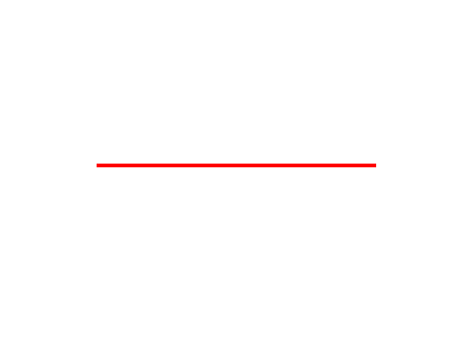
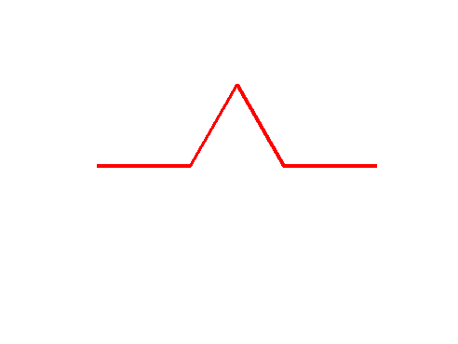
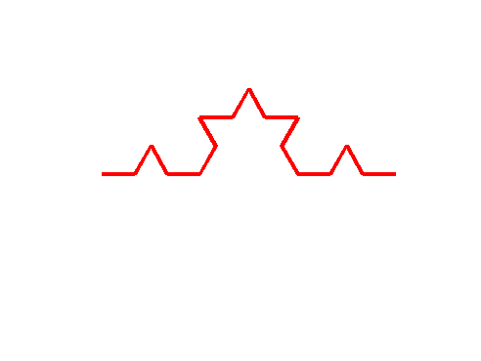
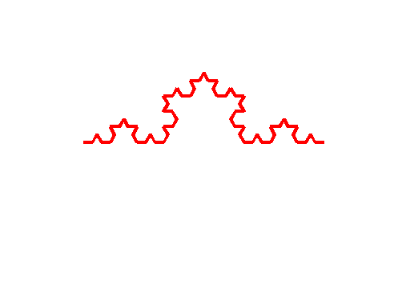
分形几何造型的基本概念
1904年Koch研究了“雪花”图形，欧氏几何无法解释。
1960年代Mandelbrot重新研究了这问题，并将此“雪花”与自然界中的海岸线、山、树联系起来，提出了“Fractal”这个词。
由于不规则现象在自然界是普遍存在的，因此分形几何又称为描述大自然的几何学。

Slide 3
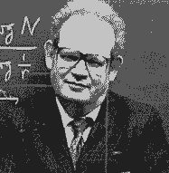
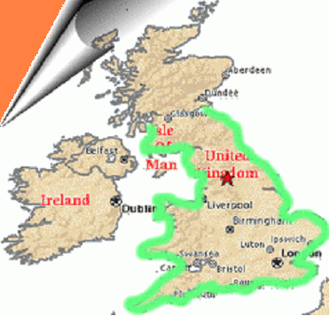
分形几何造型的基本概念
Mandelbrot 1967年的论文：“英国海岸线的长度不确定”
海岸线的长度随测量尺度变化而变化
对自然几何形态的数学研究
（1）具有无限嵌套层次的精细结构
（2）在不同尺度下具有某种相似特性

Slide 4
分形几何造型的基本概念
分数维（Fractal Dimension）
D =
其中：N为每一步细分的数目，S为细分时的缩放倍数
Koch雪花线的维数是 D = log 4/ log 3 = 1.2619
log N
log(1/S)

Slide 5
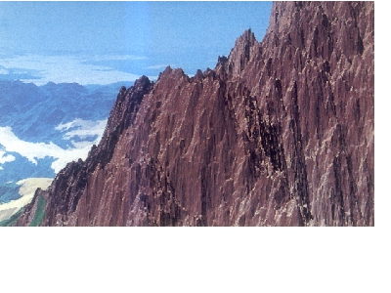

分形几何造型的基本概念
分行图形处处不规则（混沌chaos）
在不同尺度上，图形的规则性又是一致的。（自相似 self-similar）

Slide 6
分形的应用领域
物理学——如湍流的研究
气象学——如云系的形状
地貌学——如山川、地形、地貌的形态
图象处理——如图象压缩
美术——如分形艺术

Slide 7
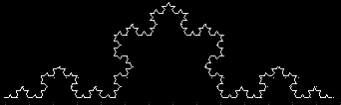
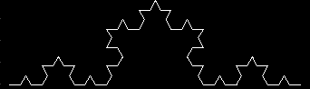
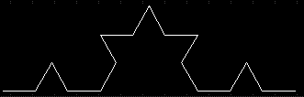
典型的分形曲线集
1. Von Koch曲线 D = log 4 / log 3 = 1.2618

Slide 8
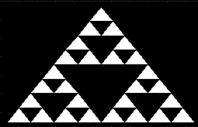
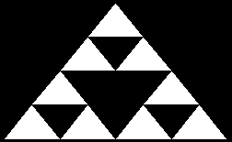
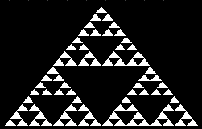

典型的分形曲线集
2. Sierpinski三角形 D = log 3 / log 2 = 1.5849

Slide 9
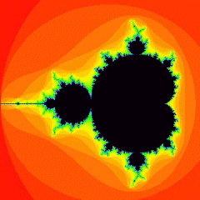
典型的分形曲线集
3. Mandelbrot 分形集
G(Z) = Z² + C
其中 Z 和 C都是复数
迭代公式：
x_{n+1} = x_{n}²-y_{n}² + C_{x}
y_{n+1} = 2*x_{n}*y_{n} + C_{y}

Slide 10
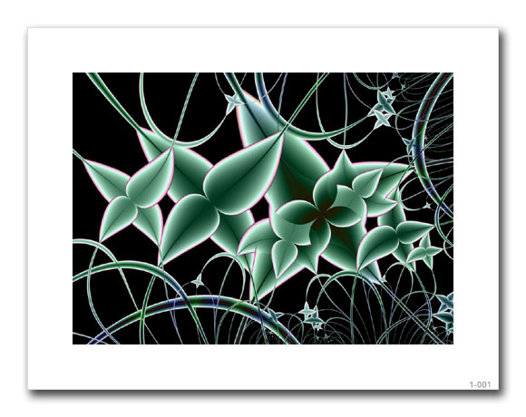
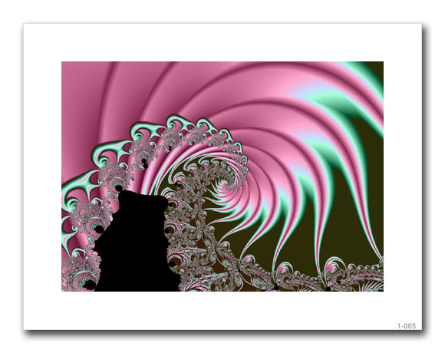
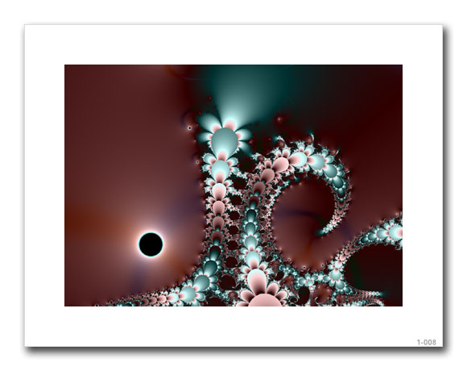

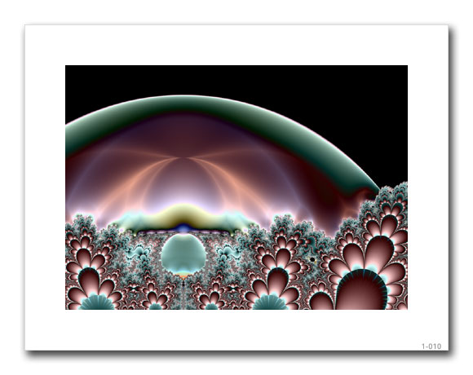
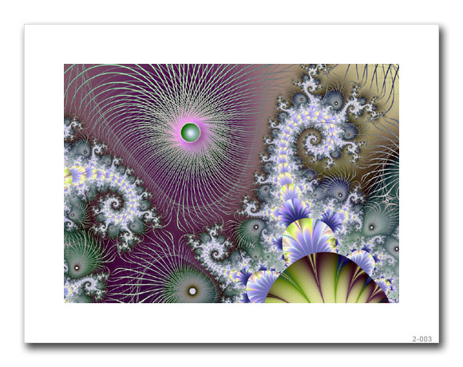
http://www.fractal_net.net

Slide 11


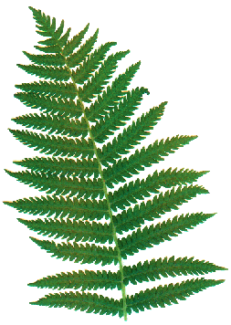
典型的分形曲线集
自然界中真实的蕨树叶子
计算机模拟的蕨树叶子

Slide 12
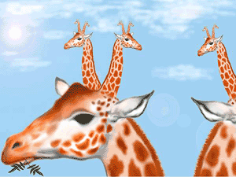

Slide 13
哲学和混沌学联手
分形学的“美色”不可阻挡，很快它又和同时代的一种特别有“才”的物理学理论搭上了关系，这种理论就是混沌学。
1972年12月29日，美国麻省理工学院教授、混沌学开创人之一Lorenz（洛伦兹）在美国科学发展学会第139次会议上发表了题为“蝴蝶效应”的论文。在演讲中，他用一个比喻描述气象模型绘制出的蝴蝶形曲线：在巴西一只蝴蝶翅膀的拍打能在美国得克萨斯州产生一个龙卷风。他以此描述气候的长期预测难以精确实现。“蝴蝶效应”的含义并非强调偶然性，而是强调一个多参数系统，一个参数的微小变化就会引起系统的巨大变化。
1975年，美国马里兰大学数学教授约克（James A. Yorke）和研究生李天岩正式提出了“混沌学”这个名称。一般地，如果一个接近实际而没有内在随机性的模型仍然具有貌似随机的行为，就可以称这个真实物理系统是“混沌”（chaos）的。

Slide 14
吸引子！
“混沌学”继相对论和量子力学之后再一次深刻地改变了非科学人士的世界观，它说明即使世界的每一个局部都被清晰认识，世界仍然是不可预测的，牛顿式的决定论世界受到致命一击。一时间，“蝴蝶效应”和“混沌”成为流行词汇。通过深入研究，科学家发现混沌系统虽然从局部来说不可预测，但从更大的视角来看还是有其规律的，所谓“混沌吸引子”又叫“奇异吸引子”就是规律之一。一个混沌系统存在着“混沌吸引子”，这个吸引子内部的运动非常不稳定，但从外部看，它的形状是相当稳定的。而“混沌吸引子”的形状往往是分形的，也就是说它的一个小的局部很像其整体。 “混沌吸引子”在不稳定中有稳定，而其形状又是由无数个“小混沌吸引子”组成的，这颇让人想起老子说的“玄而又玄，众妙之门”。分形学从此和混沌学联手闯天下，锐不可当。接下来，就让我们继续探究分形与混沌之间的微妙联系~~~~

Slide 15
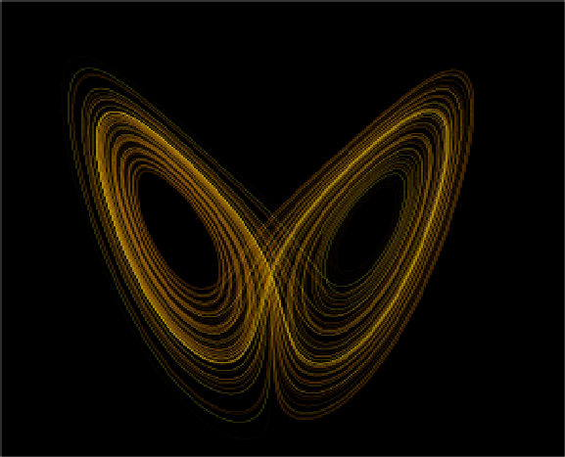
于是，洛伦兹认定，他发现了新的现象：事物发展的结果，对初始条件具有极为敏感的依赖性，即对初始值的极端不稳定性，称作混沌又称蝴蝶效应。 此该效应说明，初始条件的极小偏差，将会引起结果的极大差异。混沌理论，是近三十年才兴起的科学革命，它与相对论与量子力学同被列为二十世纪的最伟大发现和科学传世之作。

Slide 16
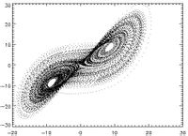
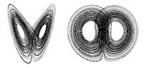
混沌并非混乱
混沌现象起因于物体不断以某种规则复制前一阶段的运动状态，而产生无法预测的随机效果。所谓“差之毫厘，失之千里”正是此一现象的最佳批注。具体而言，混沌现象发生于易变动的物体或系统，该物体在行动之初极为单纯，但经过一定规则的连续变动之后，却产生始料所未及的后果，也就是混沌状态。但是此种混沌状态不同于一般杂乱无章的的混乱状况，此一混沌现象经过长期及完整分析之后，可以从中理出某种规则出来。

Slide 17
混沌与分形
你中有我，我中有你
混沌中有时包容有分形, 而分形中有时又孕育着混沌．分形更注重形态或几何特性,图形的描述．混沌更偏重数理的动力学及动力学与图形结合的多方位的描述和研究. 特别是混沌中的分叉, 分支现象与分形关系最密切.

Slide 18
混沌的特征
(1)随机性：体系处于混沌状态是由体系内部动力学随机性产生的不规则性行为，常称之为内随机性。
(2)敏感性：即系统的运动轨道对初值的极度敏感性。
(3)分维性：混沌具有分维性质，是指系统运动轨道在相空间的几何形态可以用分维来描述。
(4)普适性：当系统趋于混沌时，所表现出来的特征具有普适意义。

Slide 19
分形技术的常用模型
随机插值模型
本模型不是事先决定各种图素和尺度，而是用一个随机过程的采样路径作为构造模型的手段 。
粒子系统模型
本模型是用大量的粒子图元（particle)来描述景物。
正规文法模型（Graftal)
本模型是用正规文法生成结构性强的物体的拓扑结构，在通过进一步几何解释来形成逼真的画面。
迭代函数系统模型
本模型以迭代函数系统理论作为数学基础。

Slide 20
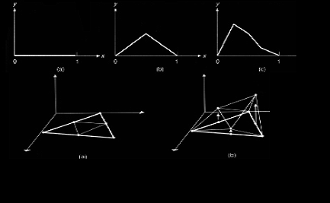
随机插值模型
X_{new}=1/2(X_{i}+X_{i+1})
Y_{new}=1/2(Y_{i}+Y_{i+1})+P(X_{i+1}-X_{i})R(X_{new})

Slide 21
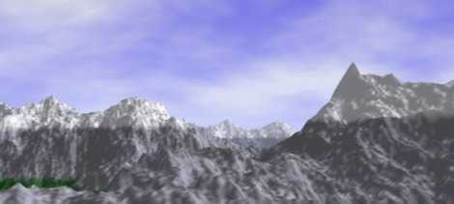
随机插值模型
一维中点变换算法:
以一条水平地平线段开始
重复足够多次{
对场景中的每条线段做{
找到线段的中点
在 Y 方向上随机移动中点一段距离
减小随机数取值范围
}
}

Slide 22

随机插值模型
每次循环减少的越多，所得山脊线就越平滑。但如果减得太多，则会有明显的锯齿感。

Slide 23
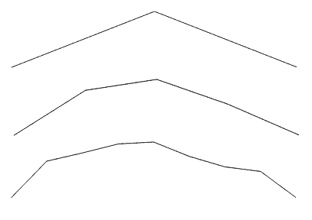
随机插值模型
随机值范围设为 -1.0 到 1.0 （可任意取）
随机值范围减为 -0.5 到 0.5 （可任意取）
随机值范围再减为 -0.25 到 0.25 （可任意取）

Slide 24
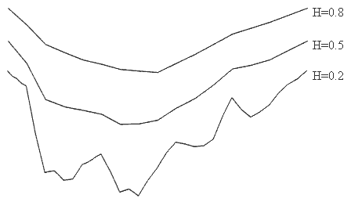
随机插值模型
粗糙度常量
这个值决定每次循环随机数值域的减少量，也就是说，决定分形结果的粗糙程度。
使用一个 0.0 到 1.0 之间的浮点数并称之为 H 。随机数范围在每次循环时乘上2^{(-h)}。

Slide 25
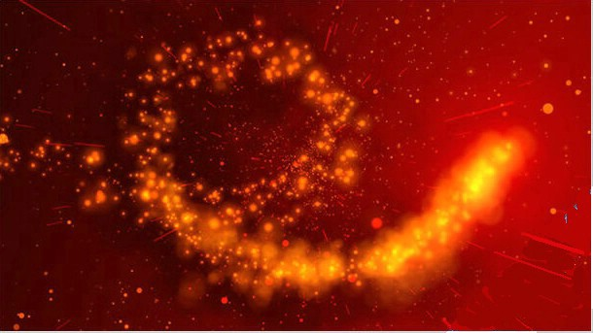
粒子系统模型
该模型是由粒子刻划的，粒子可以随时间推移发生位置和形态的变化。每个粒子的位置、取向及动力学性质都有一组预先定义的随机过程来说明。每个粒子运动时，其路径被绘制且以特殊颜色显示。

Slide 26
粒子系统模型
生成粒子系统瞬间画面的基本步骤：
（1）将产生的新粒子加入系统中；
（2） 赋予每一粒子以一定的属性；
（3） 删除那些已经超过其生命周期的粒子；
（4）根据粒子的动态属性对粒子进行移动和变换；
（5）显示由有生命的粒子组成的图形。

Slide 27
粒子系统模型
与粒子有关的每一参数均受到一个随机过程的控制
确定粒子参数的基本表达式：par=mp+rand( )*varpar
par :粒子系统中的任一需要确定的参数
rand():均匀随机函数
mp:参数的均值
varpar：方差

Slide 28
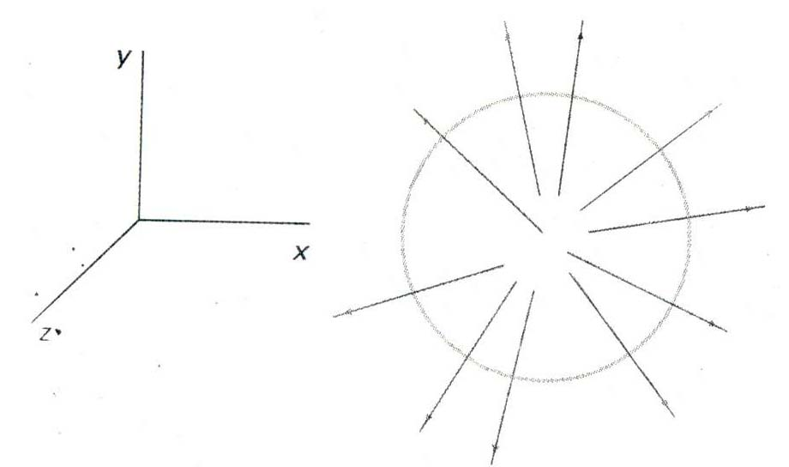
粒子系统模型
模拟火焰：
火焰可以用在一个球域内的随机生成微粒来显示，其允许它们向外快速移动。微粒路径可以用红色到黄色来着色，可以模拟爆炸粒子的温度。

Slide 29
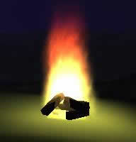
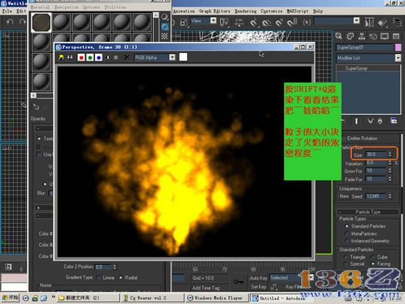
粒子系统模型

Slide 30
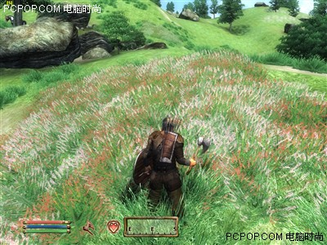
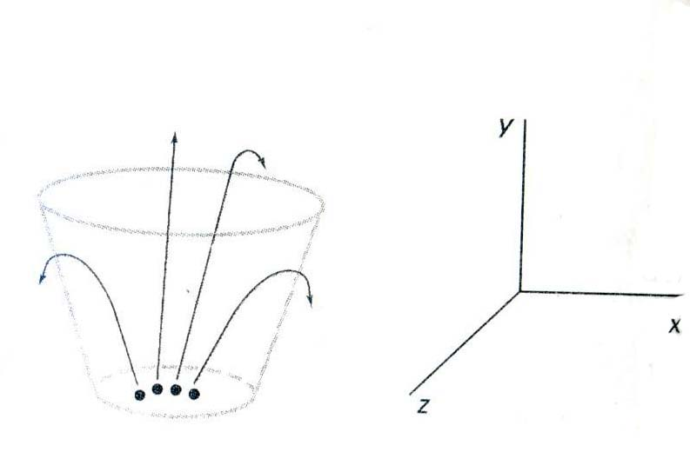
粒子系统模型
模拟草丛：
草丛的真实感显示可以用“轨道”微粒来模拟，这些微粒从地面上射出，并在重力的作用下回落到地面。微粒路径可用一卷柱体模拟，并可以使用从绿到黄的颜色。

Slide 31
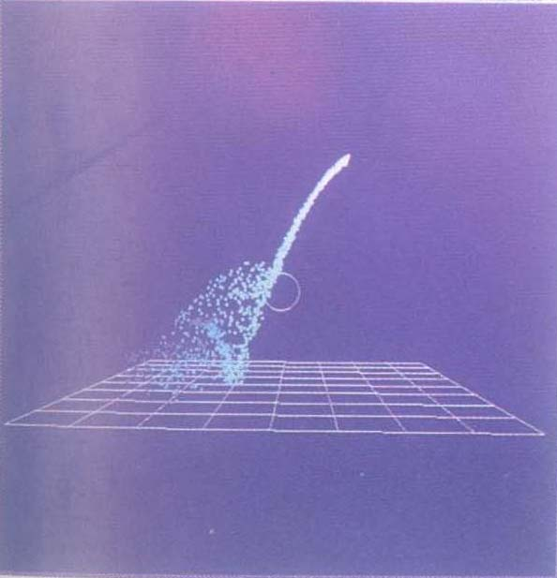
粒子系统模型
模拟瀑布：
水粒从一个高度落下，被一障碍物偏移，然后散开到地面。不同的颜色用来区分每步的微粒路径。

Slide 32
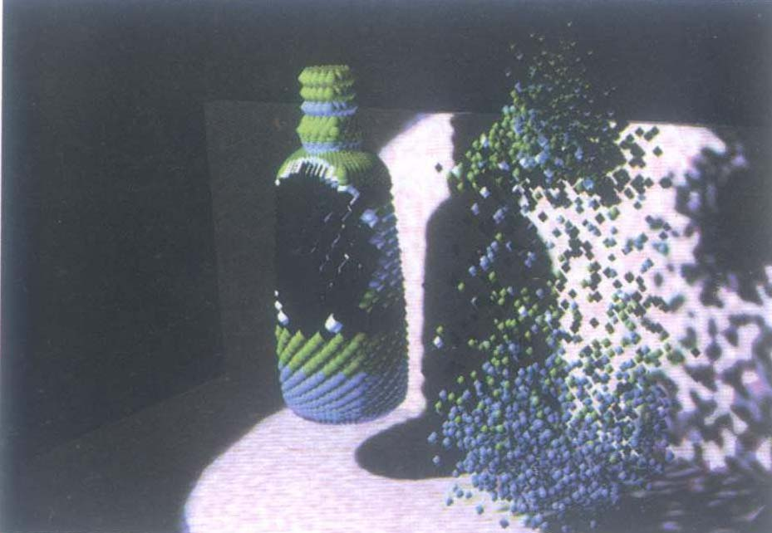
粒子系统模型
模拟物体分解：
左边物体分解成右边物体的微粒状况。

Slide 33
正规文法模型
该模型的工具是并行重写系统。
它与形式语言理论中的一般重写系统有两点主要区别：一是该系统中产生式的匹配对一个输入字符串的所有字符是同时进行的；二是该系统没有终结符和非终结符之分。
它可分为两大类：一类是象von Koch曲线这样“比较规则”的曲线 ；另一类是象植物枝一样的比较复杂的树状分形。

Slide 34
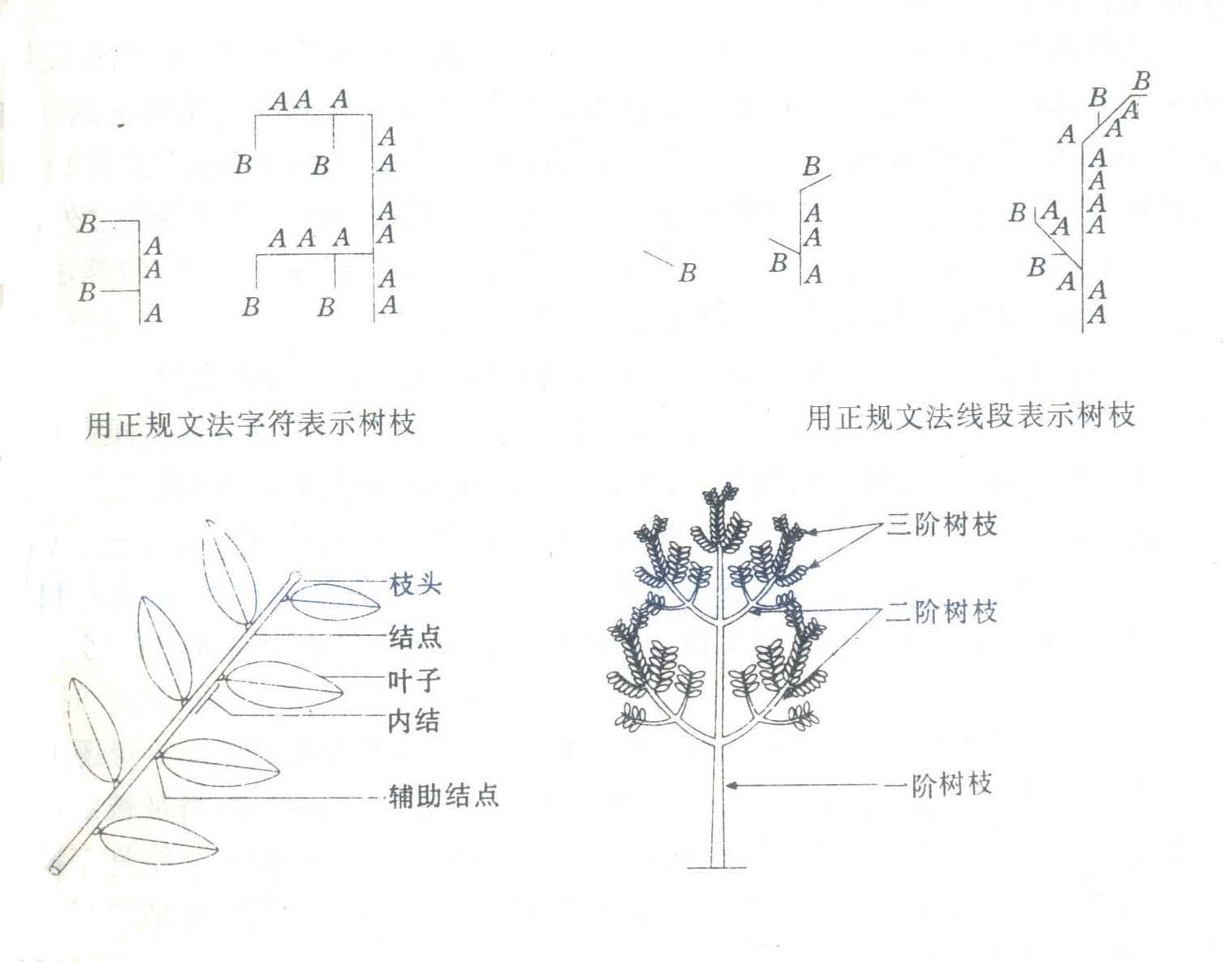
正规文法模型
产生规则：
A→AA
B→A[B]AA(B)
A：树枝
B：树叶
[ ]：左分枝
( )：右分枝

Slide 35
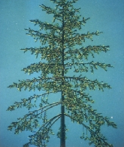
正规文法模型
产生规则：
A:沿逆时针方向角度 ; B:沿顺时针方向转角度; C:当前状态栈记录当前点的坐标,及角度) D:出(取最近的一次 压入骱的信息 , 同时修改指针); 从当前点开始沿当前方向 画一线段E,G,H,I,J这些字符 在下次迭代中将分别被E $.G $.H $,I$,及J$所替代.其中 E$="EI" G$="BHCAGDI" H$="AGCBHDI" I$="CAFFFDCBFFFDF" J$="CBBBGDCAAAGDEJ"

Slide 36

正规文法模型

Slide 37
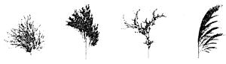
正规文法模型
4种不同种类树木的分形图形

Slide 38
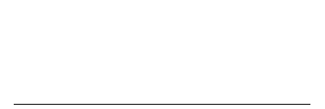
正规文法模型
von Koch曲线
曲线的构造是：
迭代初始把单位线段去掉中间的三分之一，代之以底边在被除去线段上的等边三角形的另外两边，重复进行迭代。 这些曲线的生成元是“_/\_”，曲线由把每一折线段反复迭代成缩小比例为1/3的生成元而成。
相似维数：
D_{S}=logN/log(1/S)=ln4/ln3=1.2618

Slide 39
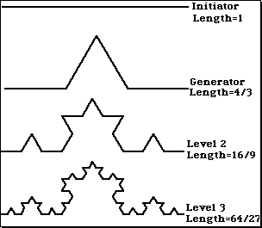
正规文法模型
产生规则：
A：沿逆时针方向转一角度δ；
B：沿顺时针方向转一角度δ；
C：从当前点开始沿当前方向画一长度L的线段
“CACBBCAC”中的C这一“操作”用复合“操作”C$=“CACBBCAC”来替代：
C$+“A”+C$+“BB”+C$+“A”+C$

Slide 40
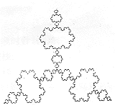
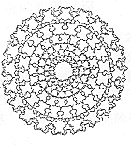
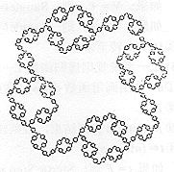
正规文法模型

Slide 41
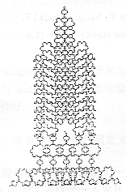
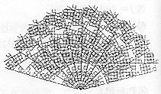
正规文法模型

Slide 42


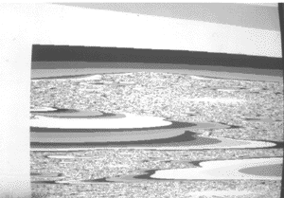
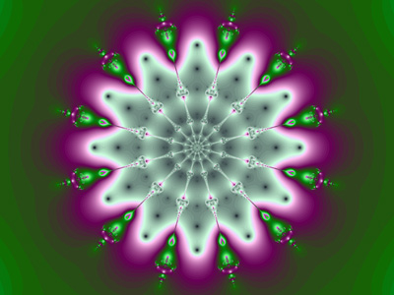
正规文法模型
布料设计作品

Slide 43
迭代函数系统模型
一个n维空间的迭代函数系统由两部分组成：
一是一个n维空间到自身的线性映射的有穷集合M，二是一个概率集合P。
工作方式：
取空间中任意一点Z₀，以P_{i}概率选取变换M_{i}，做变换Z_{i}=M_{i}（Z₀），同样地再对Z_{i}做变换Z_{i+1}=M_{i}（Z_{i}），以此下去得到一个无数点集，该模型的方法就是要选取合适的映射集合，概率集合及初始点使得生成的无数点集能模拟某种景物。

Slide 44
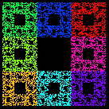
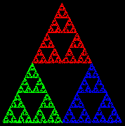
迭代函数系统模型
Sierpinski集
Sierpinski缕垫
Sierpinski地毯

Slide 45

迭代函数系统模型
Sierpinski集
Sierpinski海绵

Slide 46

Sierpinski集

Slide 47
Sierpinski集
Sierpinski集的共同特征：
（1）都是经典几何无法描述的图形，它是一种“只有皮没有肉”的几何集合。
（2）都具有无穷多个自相似的内部结构，任何一个分割后的图形经适当放大后都是原来图形的翻版。

Slide 48

Sierpinski集
Sierpinski缕垫
产生方式：
首先将一个等边三角形四等分，得到四个小等边三角形，去掉中间的一个，保留它的三条边，将剩下的三个小等边三角形再分别进行四等分，并分别去掉中间的一个，保留它们的边，重复操作直至无穷。

Slide 49

Sierpinski集
Sierpinski缕垫
相似维数：
D_{S}=logN/log(1/S)
=ln3/ln2=1.5850
N为每一步细分的数目，S为细分时的放大（缩小）的倍数

Slide 50


Sierpinski集
地毯设计作品

Slide 51

Mandelbrot集和Julia集
它们都是由方程不断进行迭代产生一系列的点组成的。在通过计算机绘图时，为屏幕上的像素指定不同的颜色，就可以绘制出复杂的图形。

Slide 52

Mandelbrot集
Mandelbrot集M
为使f_{c}的Julia集连通的参数c的集，
M={c：J（f_{c}）是连通的}。
也就是使fc的轨道不发生逃离的c的点集。
特征：
一个主要的心型与一系列圆盘形的“芽苞”突起连接在一起，每一个芽苞又被更细小的芽苞所环绕，以此类推。

Slide 53

Mandelbrot集

Slide 54

Mandelbrot集
产生方式：
在复平面内对映射f（Z）=Z²+C_{i}进行迭代就可以得到Mandelbrot集。

Slide 55
Mandelbrot集
特点：
Mandelbrot集是二维复数平面上的大量点的堆积，它的形状不是由一次求解一个方程来定义的，而是在复平面上通过反馈环进行迭代来定义的。此时迭代的方程就变成了过程而不是描述，是动态而不是静态。Mandelbrot集的产生就是无穷次的迭代和精细化的结果，迭代产生大量的点并不满足一定的方程，而是产生一种行为。
跨越尺度极其深渊，具有无穷复杂的边界。它的内部不是连通的，而是由众多的块片组成，它们或是大心形线、圆周(一个心脏形的曲线)，或更小的和变形的心形线和圆周所界住的区域，其数无穷。

Slide 56


Mandelbrot集
C语言程序：

Slide 57



Mandelbrot集
Cx和Cy决定了图集的范围
这个值决定了该点的颜色

Slide 58

Mandelbrot集

Slide 59

Mandelbrot集

Slide 60

Mandelbrot集

Slide 61

Mandelbrot集

Slide 62

Mandelbrot集

Slide 63

Mandelbrot集

Slide 64

Mandelbrot集的延伸
指数α的取值对C平面分形的影响 由复迭代变换Z=Z^{α}+C得到的分形图是与指数α的取值有关的。

Slide 65

Mandelbrot集与Julia集
Julia集合中的C是一个常量，Z作为原始点进行迭代；而 Mandelbrot集合是用不同的C值反复进行迭代。
Mandelbrot集概括了所有可能的Julia集，它是无穷数量的Julia集的直观的图解目录表。

Slide 66

迭代函数系统模型
Julia集
产生方式：
在复平面C上，由一个带有常数c的复变函数
f（z）的迭代生成。

Slide 67
Julia集
在复平面上，水平的轴线代表实数，垂直的轴线代表虚数。每个Julia集合（有无限多个点）都决定一个常数C，它是一个复数。在复平面上任意取一个点，其值是复数Z。将其代入下面方程中进行反复迭代运算： Z_{n+1}=Z_{n}²+c 就是说，用旧的Z自乘再加上C后的结果作为新的Z。再把新的Z作为旧的Z，重复运算。

Slide 68


Julia集

Slide 69

Julia集
F(z)=z²+c
C的取值不同，产生的图形也不同

Slide 70

Julia集
Sin(z)的 Julia集

Slide 71

Julia集
人体中的分形
人体中存在着大量类似分形的组织结构，例如肺中的支气管树结构，神经元的增长。可以用分形分叉模式建立大脑连接和神经元增长的模型。
树分行模拟树突结构
f(z)=z²+i

Slide 72


Julia集
自然景物中的分形
分形动物
f(z)=z²+0.122+0.745i f(z)=z²+0.360284+0.100376i

Slide 73

Julia集
分形植物
由f(z)=z²+0.384产生的4花瓣花

Slide 74

Julia集
分形岩石

Slide 75

Julia集
自然纹理模拟图像:
采用分形超纹理基元模型生成的，这些纹理图像既有分形统计自相似特性，又具有纹理的结构特征。
迭代函数：Z_{n+1}=Z²_{n}-0.5×Z+c

Slide 76


Newton分形
把Julia集的迭代函数f(z)中的常值C加入变换，并改变一下算法，同时用同样的方法去估算Z，逼近答案，产生奇特的并称之为"Nova"的分形图形。

Slide 77

螺旋分形
产生方式：
首先在范围框架的中心做一个点，接着，从五个框架中随机挑选一个（不包括范围框架）。图中，随机选择的结果是蓝色框架，所以就在蓝色框架的中间同样作一个点，这样，范围框架的上半部分就有了一个点。再随机选择另外的一个框架，这次选中了绿色框架。那么，就在绿色框架的上半部分作一个点，这个过程被一遍又一遍地重复，就得到了一幅完美的分形图。

Slide 78

螺旋分形
在迭代函数系统中，框架其实给整个系统传递了信息。框架的方向以及框架的大小决定怎么缩放整个图，这其实是定义了一个仿射变换，仿射变换可以由一个函数来表示，这也正是命名“迭代函数系统”的原因。简单地说，迭代函数系统就是指把仿射变换函数系统经过多次迭代形成的分形。

Slide 79
分形技术
分形技术的不同模型可以模拟自然界的景物和其他不规则形状物体。不同的景物具有不同的特点，应选用合适的模型。
分形技术不仅在图形学上得到了广泛的运用，在生物学、地理物理学、天文学、经济学等其它领域也得到广泛的应用。

